Slide 1
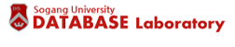
09. Recommndation Systems
2021. 02. 09 오정연

Slide 2
Introduction
추천 시스템의 예시
독자의 관심사에 맞는 뉴스 기사 제공
온라인 고객의 과거 구매 이력으로 관심을 가질만한 상품 추천
추천 시스템의 종류
1) 내용 기반 시스템 : “항목”간의 유사성에 초점
2) 협업 필터링 시스템 : “사용자와 항목 사이의 관계”에 초점

Slide 3


The Utility Matrix (다목적 행렬)
유저가 각 영화에 대해 선호하는 정도(평점 1~5점)
USER | HP1 | HP2 | HP3 | TW | SW1 | SW2 | SW3
A | 4 |  |  | 5 | 1
B | 5 | 5 | 4
C |  |  |  | 2 | 4 | 5
D |  | 3 |  |  |  |  | 3
유저가 리뷰를 남기지 않은 영화
(영화를 보지 않았을 수도, 봤지만 리뷰를 남기지 않았을 수도 있다. )
=> 희소행렬
그렇다면, 유저 A가 스타워즈2(SW2)를 좋아할 것인가? => “빈칸의 값”을 추론하는 것이 추천 시스템의 목표!

Slide 4
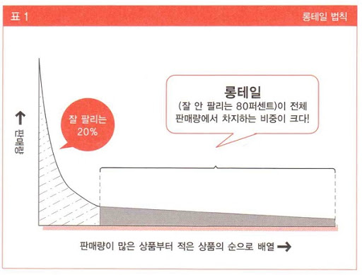
The Long Tail (롱테일 현상)
오프라인 vs 온라인
오프라인의 경우, 점포의 공간적인 한계가 존재하므로, 인기상품위주로 진열 (신문같은경우, 인기 있는 주제의 기사만 실린다.)
온라인의 경우, 그러한 제약이 없으므로, 인기있는 항목뿐만 아니라 다른 80%의 상품까지도 개별 사용자에게 맞춤형 상품으로 제공가능하게 된다.
응용 분야 : 아마존과 같은 e-commerce, 넷플릭스와 같은 OTT 서비스, 온라인 뉴스 기사 등

Slide 5
Create The Utility Matrix
사용자가 관심을 두는 항목 찾는 방법
1) 사용자에게 항목의 순위를 받아온다.
=> 모든 사용자에 대해 받아올 수 없다.
( Costly, 데이터 수집을 원치 않는 사용자 존재 )
2) 사용자 행위로부터 유추가 가능하다.
=> 사용자의 구매 내역, searching 내역, 시청 기록 등
‘좋아한다’의 1로 표현가능. 그 이외의 항목에 대해서는 0으로 표현하지 만 ‘선호하지 않음’이 아닌 ‘미정’일 수 있다.

Slide 6
Content-Based (내용 기반 추천)
항목이 갖는 특성 간의 유사성에 초점을 두는 추천 방식.
1) Item Profiles 작성
Example for movies..
영화를 좋아하는 요소들 : 배우, 감독, 장르 등...
=> Discovering Features ... 1) 문서 , 2) 이미지

Slide 7
Discovering Features
1) 문서에서
Examples ) 뉴스 기사, 웹페이지 등등..
특징을 결정하는 “주요 단어들”을 찾자!
1) TF.IDF 점수로 stop word 제거하기
2) 남은 단어 중 점수가 가장 높은 n개 단어를 택한다
=> 선택된 단어들은 문서를 구분짓는 ‘특징 단어’가 된다!
Ex) 주요 사건이나 이벤트, 사람 이름 등..
2) 이미지에서 -> 항목에 붙은 태그를 이용해서 구하자
유사도 계산 -> ⓵ 단어집합 사이의 자카드 거리 사용하기
⓶ 벡터집합 사이의 코사인 거리 사용하기

Slide 8

Measuring Similarity
Jaccard Distance
Jaccard similarity = sim(C₁, C₂) = |C₁∩C₂|/|C₁∪C₂|
Jaccard distance: d(C₁, C₂) = 1 - |C₁∩C₂|/|C₁∪C₂|
A와 B의 자카드 거리 = 1- 1/5 = 4/5 = 0.8
( 합집합 : 5, 교집합 : 1개 -> 자카드 유사도 1/5 )
Cosine Distance
$$\frac{A∙B}{|A||B|} = \frac{4×5}{\sqrt{4^{2 }+5^{2}+1^{2}}\sqrt{5^{2}+5^{2}+4^{2}}}=0.380$$
USER | HP1 | HP2 | HP3 | TW | SW1 | SW2 | SW3
A | 4 |  |  | 5 | 1
B | 5 | 5 | 4
C |  |  |  | 2 | 4 | 5
D |  | 3 |  |  |  |  | 3

Slide 9

Representing Item Profiles
영화 간의 유사도를 코사인거리를 이용해 계산해본다면 ? ( 문서에서도 동일. )
영화를 보는 큰 특징이 “배우”라면 ? (K는 조정인수)
영화 | 등장하는 배우들 |  |  |  |  |  |  |  | 평균 순위
A | 0 | 1 | 1 | 0 | 1 | 1 | 0 | 1 | 3K
B | 1 | 1 | 0 | 1 | 0 | 1 | 1 | 0 | 4K
$$\frac{2+12K^{2}}{\sqrt{25+125K^{2}+144K^{4}}}$$
두 영화 사이의 코사인 각도 =
(조정인수 K값에 따라 항목 간의 유사 정도가 달라질 수 있다.)

Slide 10
Other Profiles
User Profile
사용자가 구매한 항목과 같이 확실한 의사를 표현한 항목에 대해서 1로 표현하고 이외의 항목을 0으로 (Boolean) 표현한다면, 앞의 Item Profile과 동일한 방법으로 구할 수 있다.
다만, Boolean이 아니라 순위로 (1~5점) 표현된다면?
=>평균을 사용해 다목적 행렬을 정규화 하자!
코사인 거리 계산할 때의 성분은 부호가 상관없기에,
순위가 평균보다 낮은 항목 = 음수 가중치를 부여
순위가 평균보다 높은 항목 = 양수 가중치를 부여
코사인 거리가 작을수록 선호할 가능성 ↑

Slide 11
Normalizing Ratings
USER | HP1 | HP2 | HP3 | TW | SW1 | SW2 | SW3 | 평균
A | 4 |  |  | 5 | 1 |  |  | 3.33
B | 5 | 5 | 4 |  |  |  |  | 4.67
C |  |  |  | 2 | 4 | 5 |  | 3.67
D |  | 3 |  |  |  |  | 3 | 3
USER | HP1 | HP2 | HP3 | TW | SW1 | SW2 | SW3
A | 2/3 |  |  | 5/3 | -7/3
B | 1/3 | 1/3 | -2/3
C |  |  |  | -5/3 | 1/3 | 4/3
D |  | 0 |  |  |  |  | 0

Slide 12
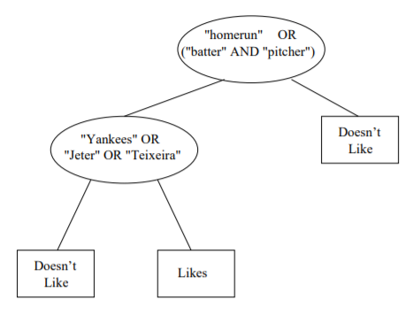
Classification Algorithms
Utility Matrix나 Item Profile방법 이외에 추천하는 방법
주어진 데이터를 학습해, 사용자별로 모든 항목의 순위 예측
=> 일종의 머신러닝
“Classifier” 로는, “Decision Tree” 사용
이진 트리로 이루어진 노드들
말단 노드에서 의사결정 ( 선호, 비선호를 판단 )
중간 노드는 해당 객체의 조건을 나타낸다 (predicate)
참(True)이면 좌측 노드, 거짓(False)이면 우측 노드
남은 그룹이 모두 긍정/부정 일때, 반복을 멈추고 말단 노드 생성(terminate)
통계적 신뢰도를 위해, 다수결로 말단 노드 생성
모든 종류의 Classifier 생성은 Costly
1) 각 사용자마다 하나의 트리 필요
2) 모든 항목 프로파일 검토 필요
3) 특성과 관련된 다양한 술어들을 모두 고려해야 한다

Slide 13
Collaborative Filtering (협업 필터링)
사용자 U와 가장 유사한 사용자들을 살펴보고, 그 사용자들이 좋아하는 항목들을 추천한다.
사용자 U와 항목 I에 대한 utility matrix 성분값 예측 방법
⓵ 유사한 사용자들을 찾아서 그 사람들의 I에 매긴 평균순위를 살펴보기
⓶ 사용자 U가 점수를 매긴 항목들 중에 I와 유사한 항목들의 평균 순위를 찾기
=> utility matrix 에서 하나의 성분값을 예측하는 것만으론 불충분하다

Slide 14
Clustering Users and Items
- Sparse Utility Matrix로부터 user-item pair에 대해 알아낼 수 있는 정보는 한정적이다
- 찾고자하는 두 항목을 동시에 평가를 매긴 사용자는 드물다.
- 두 사용자가 동일한 장르를 좋아하더라도, 같은 항목을 구매할 거란 보장은 없다.
=> User 집합과 Item집합에 대해 클러스터링 해야한다
How ) Similarity Measures 사용해 거리가 가까운 항목/사용자를 클러스터링
⓵ Item Clustering : 유사한 항목끼리 묶기
⓶ User Clustering : 사용자끼리도 유사한 그룹으로 묶기
⓷ 클러스터-클러스터 utility matrix 생성
빈칸이 아니라면 -> 원래 user-item 성분에 대한 예측값
빈칸이라면 -> 정규화를 통해 해당 값을 예측

Slide 15
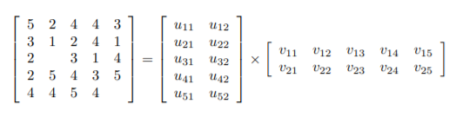
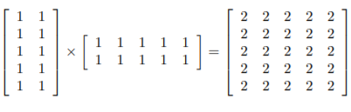

Dimensionality Reduction
아이디어 ) “Utility Matrix = 2개의 행렬의 곱” 생각
UV decomposition
Root-Mean-Square Error (RMSE)
1) M에서 빈칸이 아닌 성분과 UV곱 성분 차이의 제곱(Square)의 합 구하기
2) 이를 총 항 개수로 나눈다 (Mean)
3) 이 평균의 제곱근을 구한다 (Root)
3 0 2 2 1
1 -1 0 2 -1
0 1 -1 2
0 3 2 1 3
2 2 3 2
$$RMSE = \sqrt{75/23}$$

Slide 16
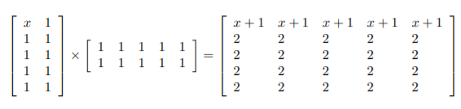
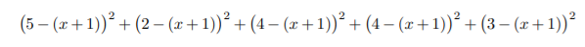
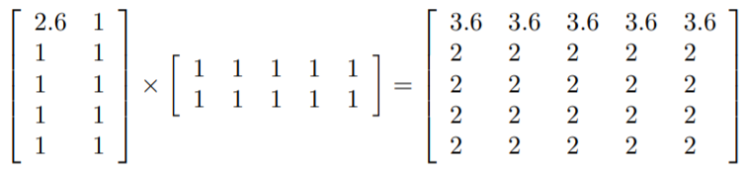
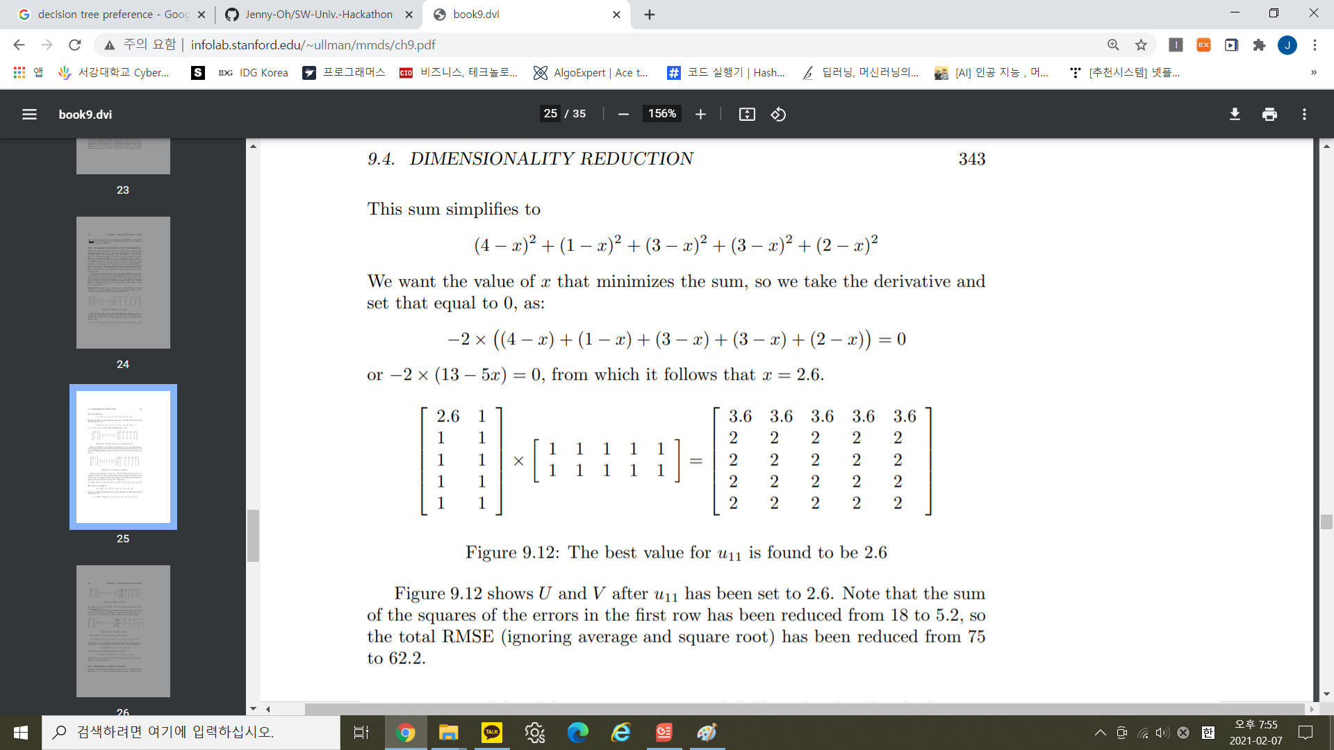

Stages of ‘UV Decomposition’
최종 목표 ) RMSE를 최소한으로 줄이기 (오차 줄이기)
⓵ 차의 제곱
=
⓶ 최소로 만드는 x 값 구하기 위해 미분
$$∴ x = 2.6$$

Slide 17

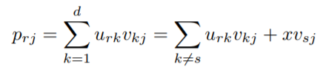



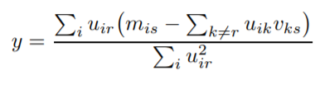

Optimizing an Aribitrary Element
N X M
<-
N X D
X
D X M
=
N X M
V
M
U
P
p 성분값 계산
오차의 제곱
제곱의 합
미분해서 x값 구하기

